Slide 1
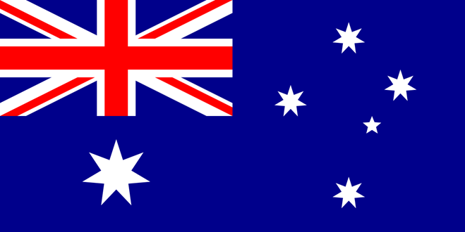
Australia

Slide 2
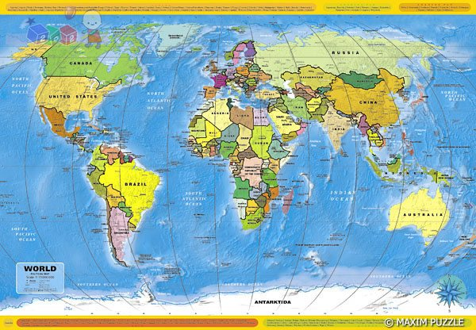
Państwo położone na półkuli południowej, obejmujące najmniejszy kontynent świata, wyspę Tasmanię i inne znacznie mniejsze wyspy na Oceanie Indyjskim i Spokojnym. To jedyny kraj na świecie, który obejmuje cały kontynent. Nie posiada granic lądowych z żadnym państwem. Jest szóstym pod względem powierzchni państwem świata.

Slide 3
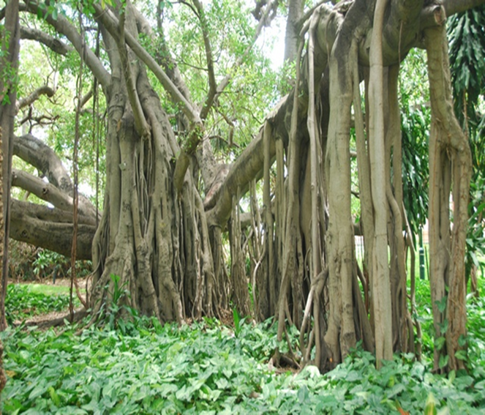
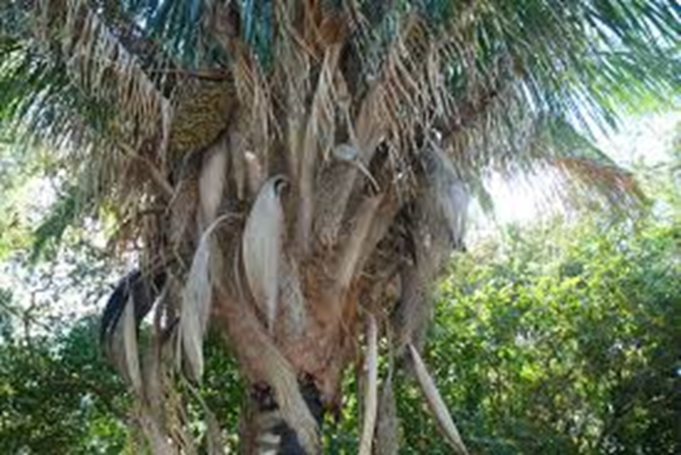
Narodowy Ogród Botaniczny Australii można tu podziwiać najwspanialsze okazy roślinności typowej dla kontynentu australijskiego. Takich eksponatów nie można zobaczyć nigdzie indziej.

Slide 4
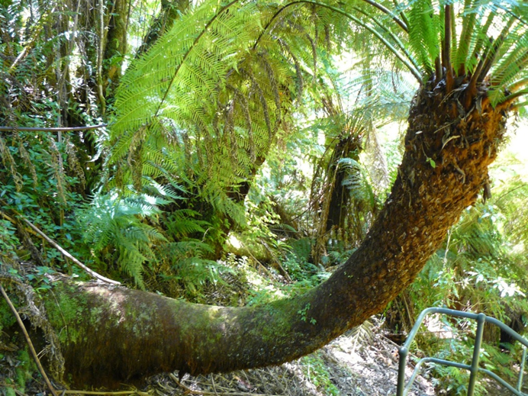
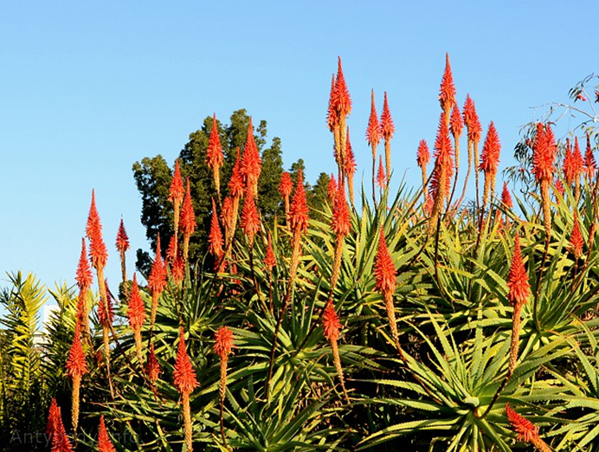

Slide 5
Red Centre – centrum outback
To obszar rozległego
i niegościnnego
dla człowieka
terenu w Australii.
Latem temperatury
osiągają tu nawet
50 stopni Celsjusza.

Slide 6
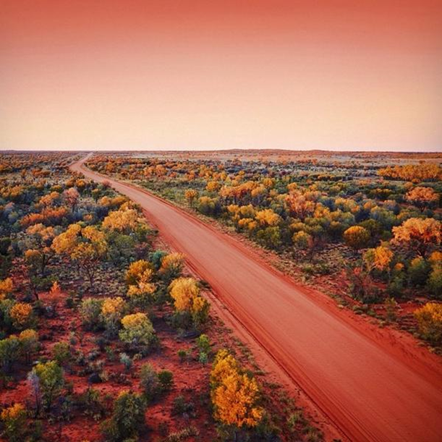
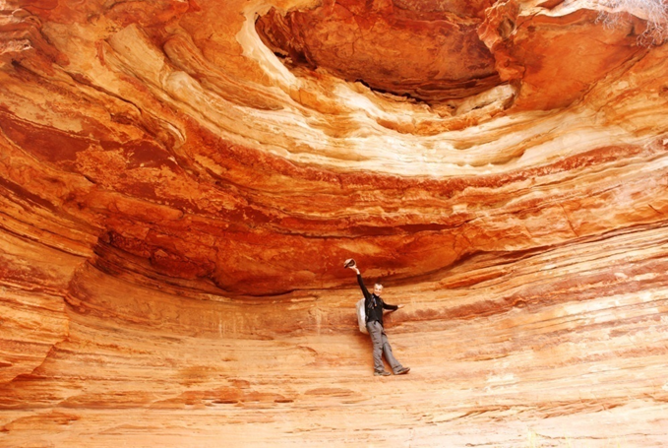
Charakterystyczną rzeczą dla outbacku jest czerwona ziemia, ostańce skalne i praktycznie brak roślinności.

Slide 7
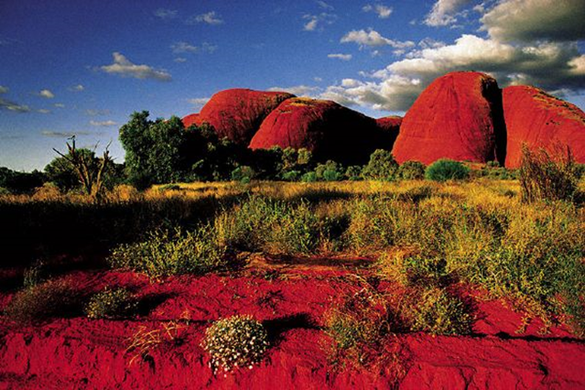
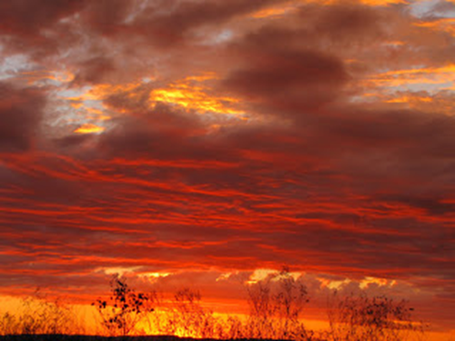

Slide 8
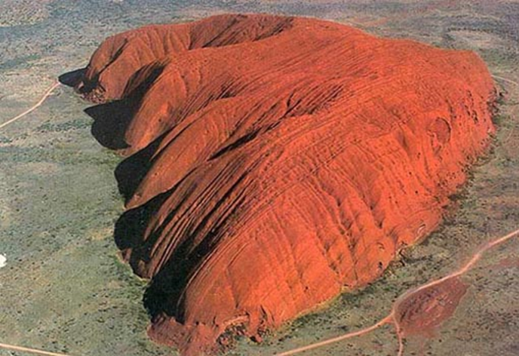
W tym rejonie znajduje się Ayers Rock /Uluru – najbardziej rozpoznawalne dzieło świata natury

Slide 9
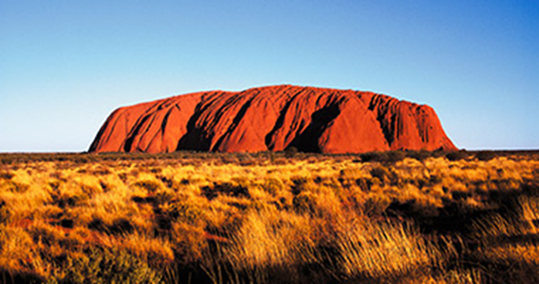
Ayers Rock /Uluru jeden z największych i najbardziej znanych monolitów skalnych na naszej planecie, zbudowany z charakterystycznego czerwonego piaskowca i jest świętą skałą dla Aborygenów.

Slide 10
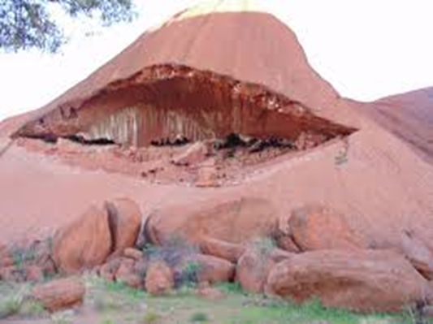
To dzieło natury stoi w tym miejscu od ponad stu tysięcy lat. Co ciekawe pod wpływem promieni słonecznych zmienia swoją barwę (kolejno: czerwona, pomarańczowa, różowa i szara) i w ten sposób każdy kto tu przyjedzie, aby podziwiać Uluru na własne oczy ma możliwość obejrzenia niepowtarzalnego spektaklu wyreżyserowanego przez naturę

Slide 11
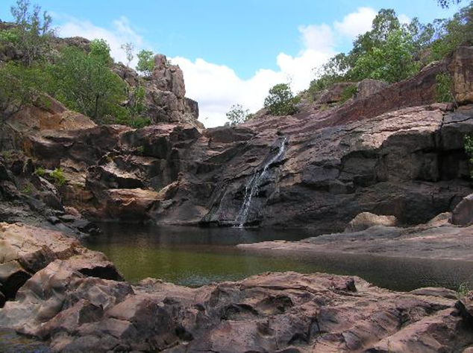
Park Kakadu Znajduje się na liście światowego dziedzictwa UNESCO i jest jedną z największych atrakcji Czerwonego Lądu

Slide 12
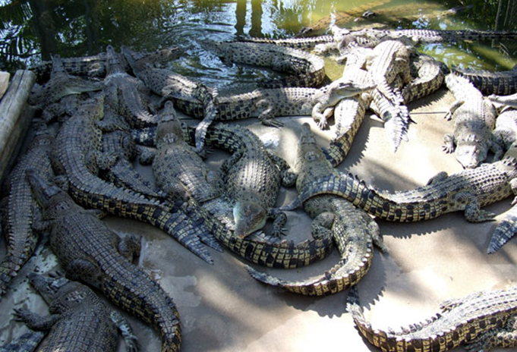
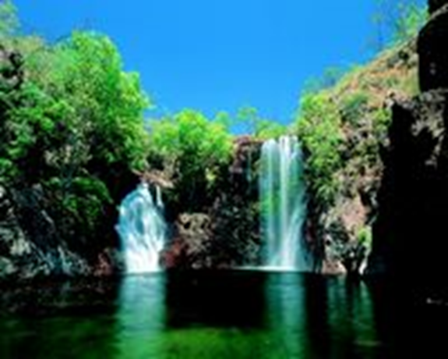
W tym miejscu można obserwować krokodyle w ich środowisku naturalnym, poznać historię Aborygenów wymalowaną na skałach oraz zobaczyć słynne wodospady Twin Falls czy przejść się po lesie deszczowym.

Slide 13
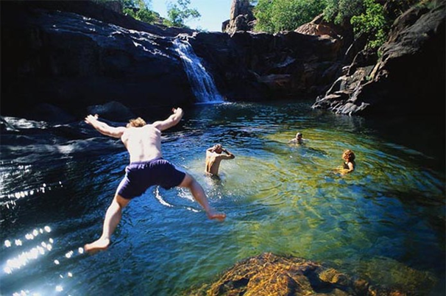
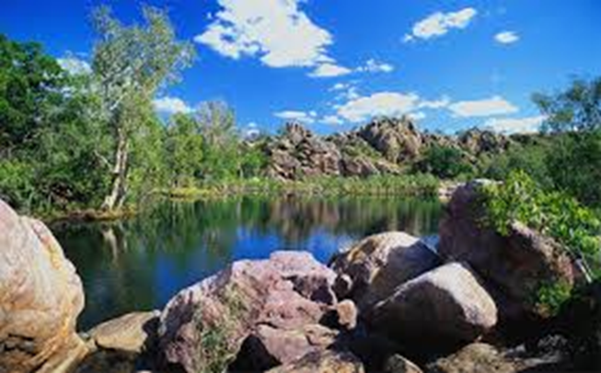
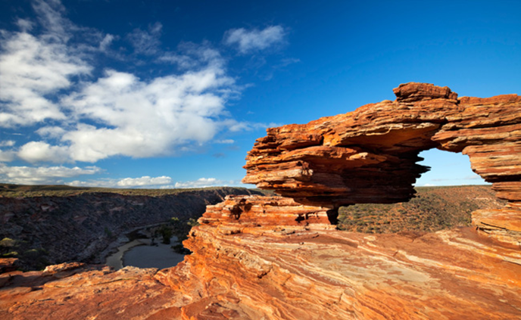

Slide 14
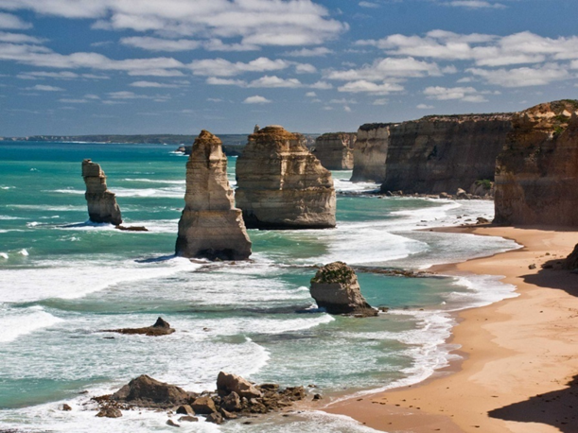
Półwysep Jork półwysep, na którym znajduje się najdalej na północ wysunięty punkt Australii - przylądek Jork. Został tak nazwany przez Jamesa Cooka
.

Slide 15
Taronga Zoo ogród zoologiczny o powierzchni 21 ha. Obecnie Taronga Zoo posiada 2600 zwierząt należących do 340 gatunków

Slide 16
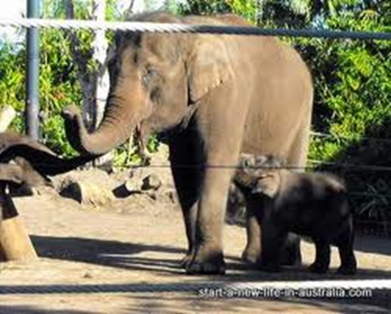
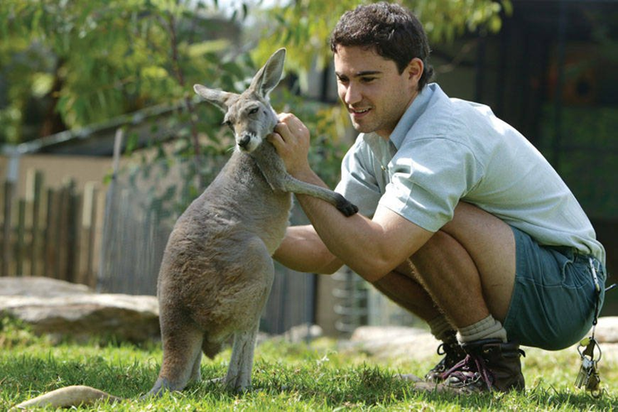

Slide 17
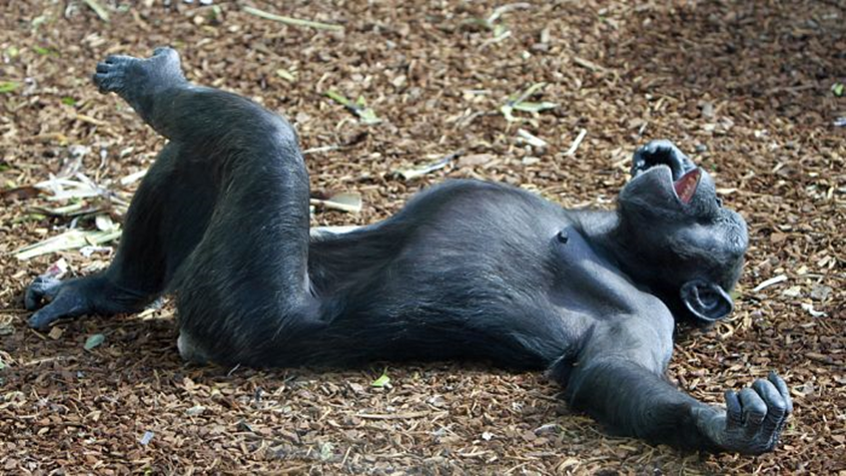

Slide 18
Góry Błękitne pasmo górskie w Nowej Południowej Walii około 100 km na zachód od Sydney

Slide 19
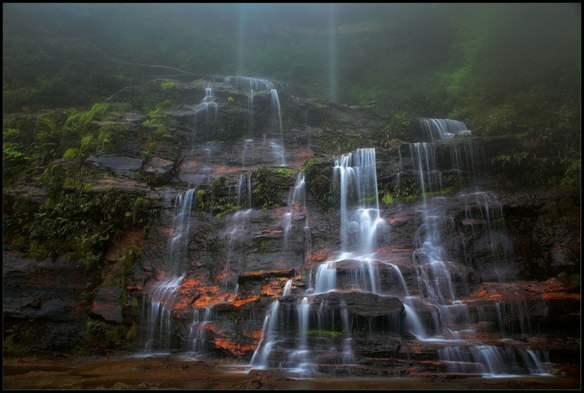
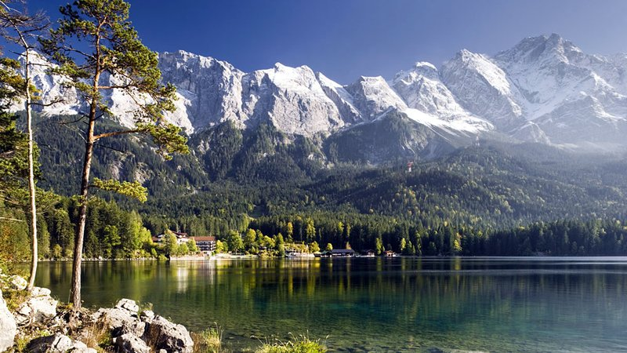
Najwyższy szczyt gór, One Tree Hill ma wysokość 1 111 m n.p.m., góry stanowią część Wielkich Gór Wododziałowych

Slide 20
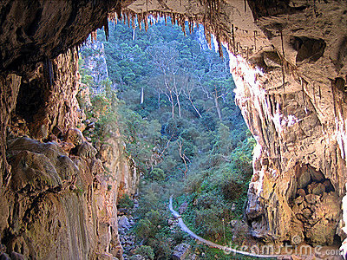
Jaskinie Jenolan kompleks jaskiń krasowych, znajdujących się w australijskich Górach Błękitnych, stanowią jedną z największych atrakcji turystycznych w Australii

Slide 21
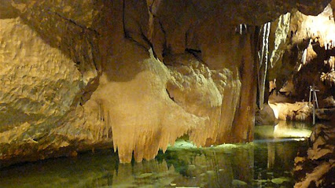
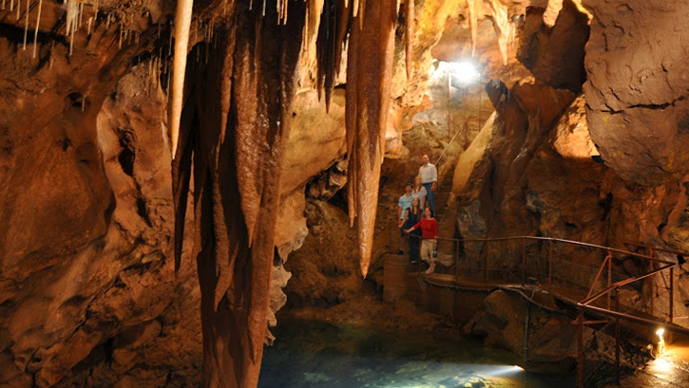
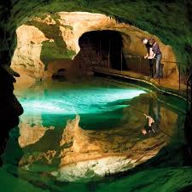

Slide 22
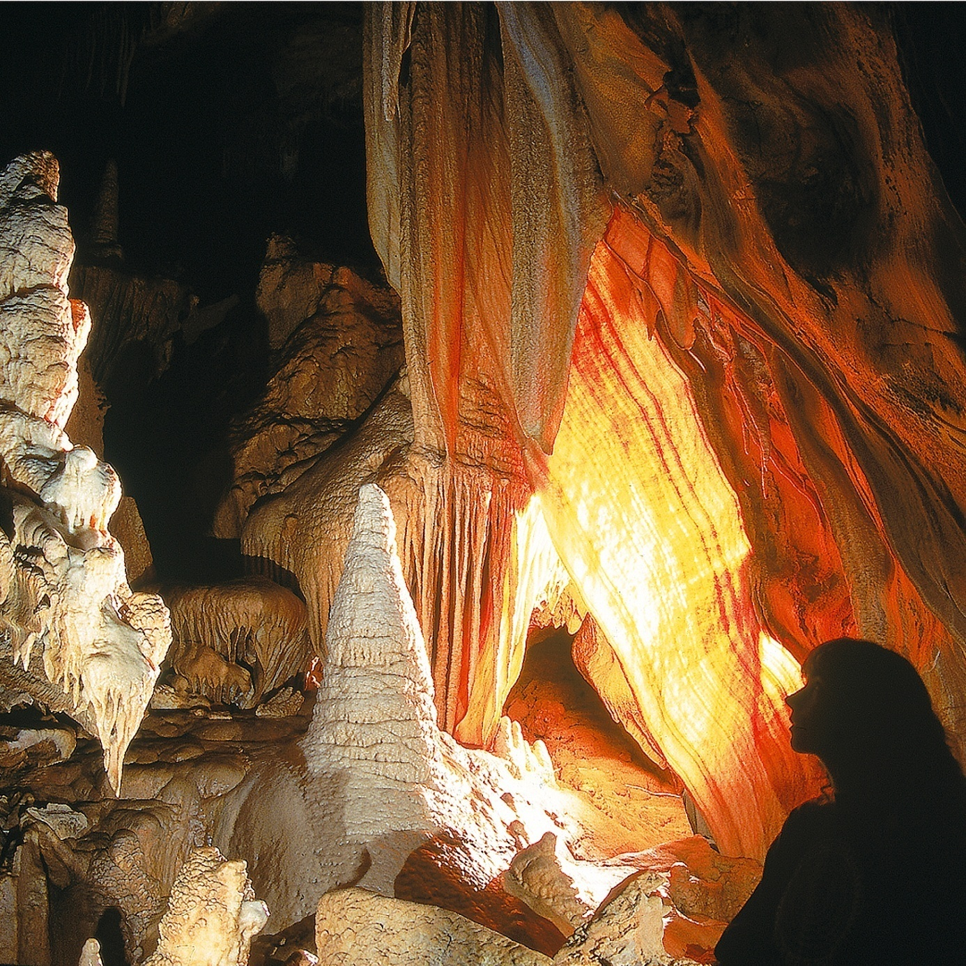

Slide 23
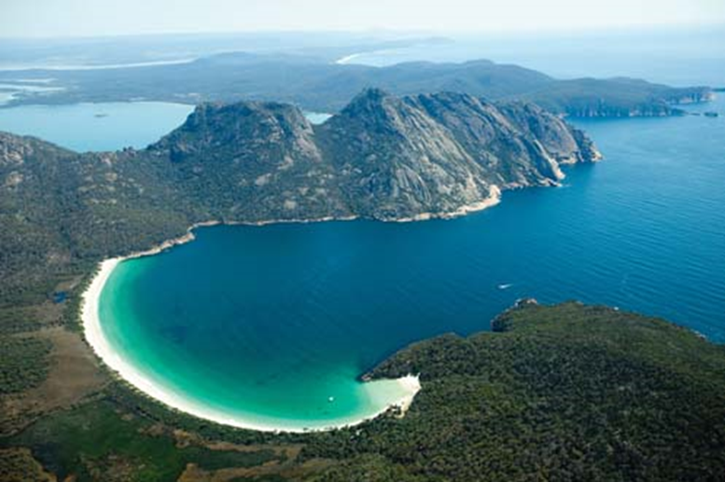
Park Narodowy w Tasmanii wbrew pozorom Tasmania to nie tylko słynny diabeł tasmański. Wielką osobliwością Tasmanii są drzewa trawiaste

Slide 24
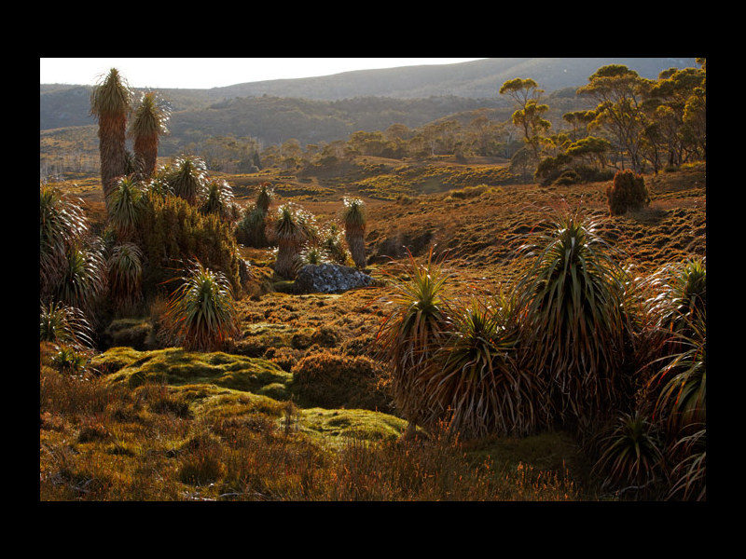
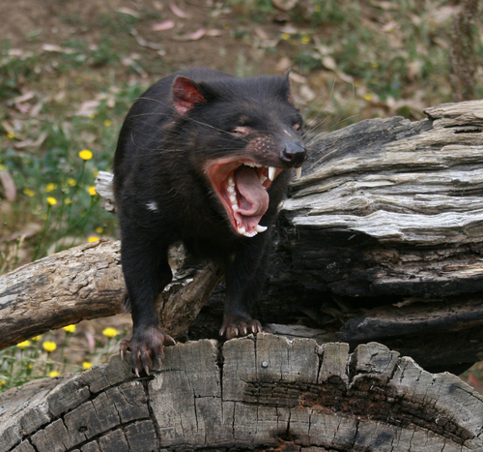
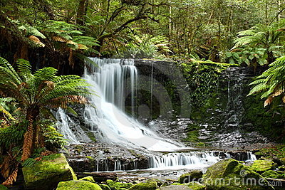

Slide 25
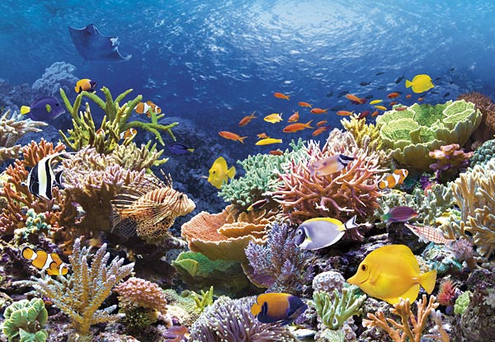
Wielka Rafa Koralowa największa na świecie rafa koralowa, położona u wybrzeży Australii, w Morzu Koralowym.

Slide 26
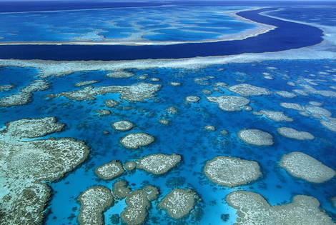
Jest to największa na Ziemi pojedyncza struktura wytworzona przez organizmy żywe, widoczna nawet z kosmosu (jako biała smuga na tle błękitnego oceanu)

Slide 27
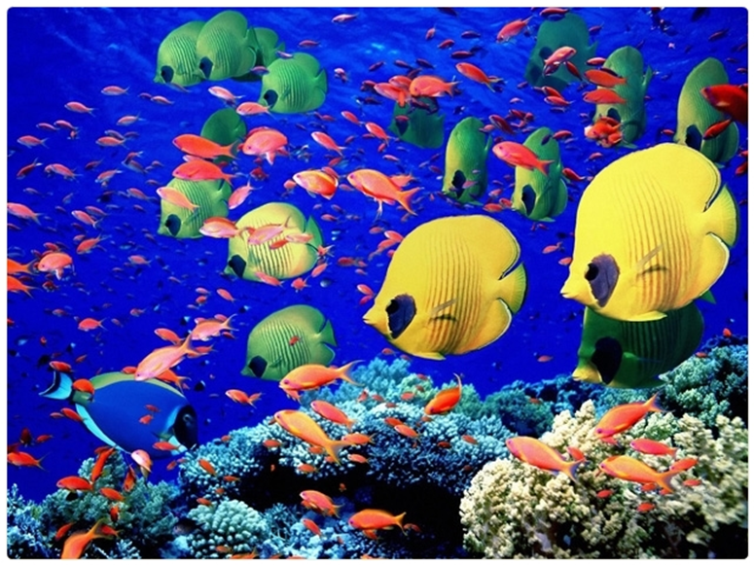
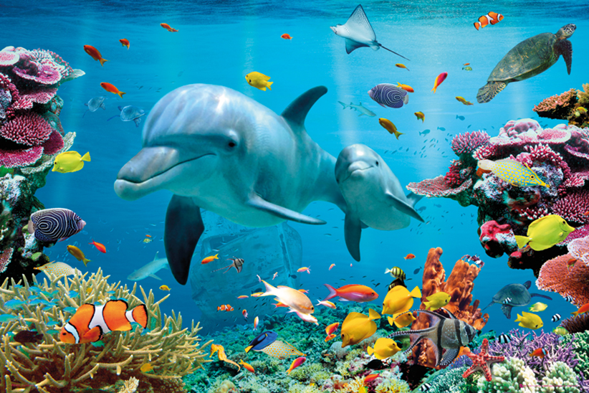
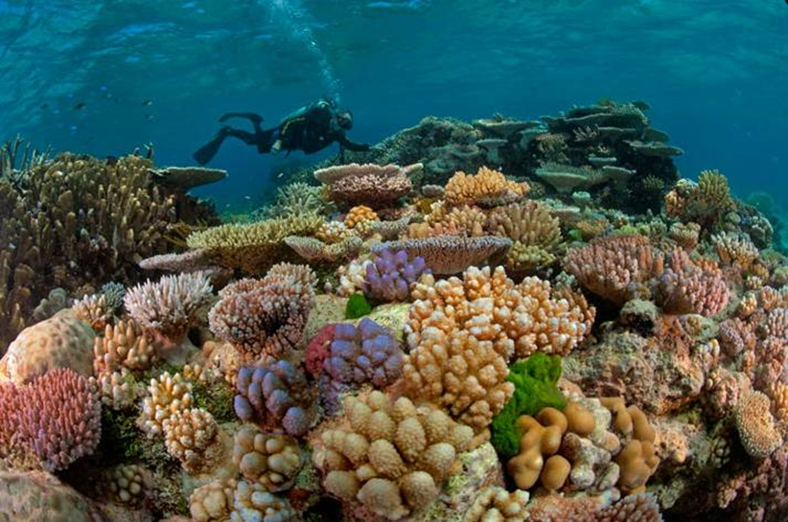

Slide 28
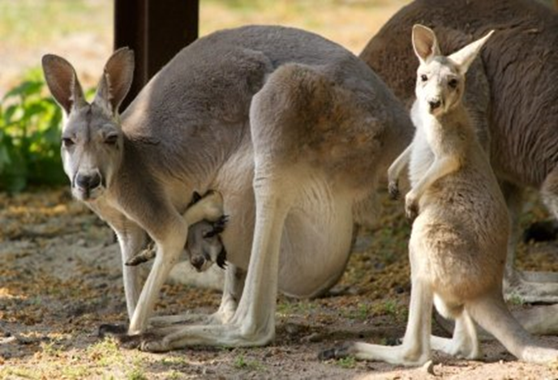
Wyspa Kangura jest trzecią co do wielkości wyspą Australii. Ma zaledwie 145 km długości, a ponad połowę terenu pokrywa busz.

Slide 29
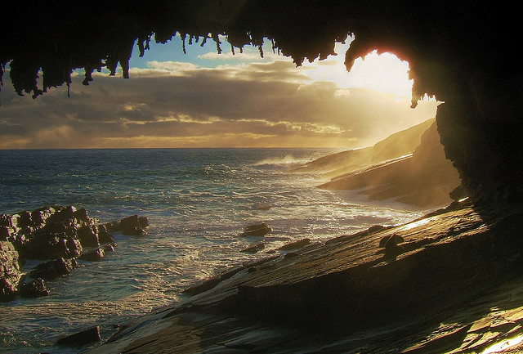
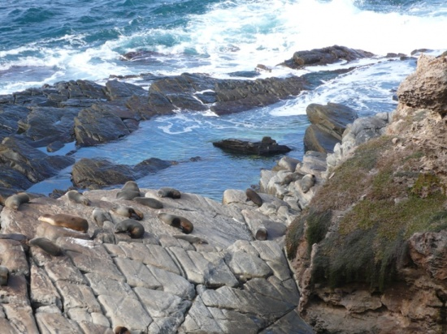

Slide 30
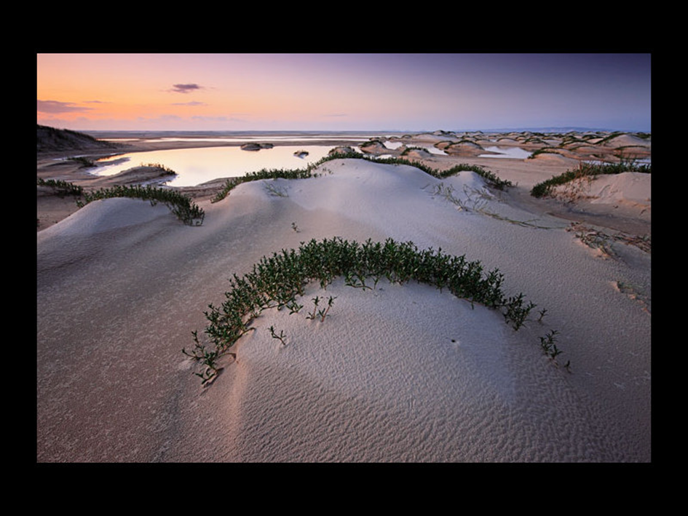
Wielka Wyspa Piaszczysta największa na świecie wyspa piaskowa, ma 120 km długości i do 25 km szerokości.

Slide 31
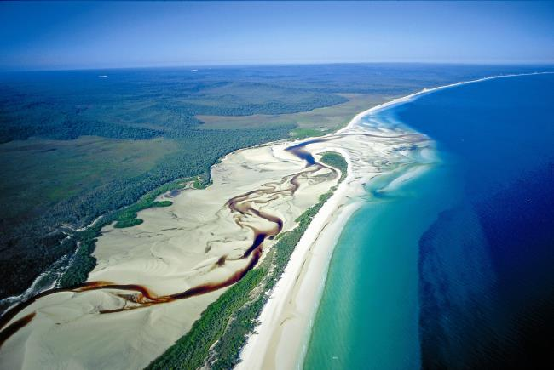
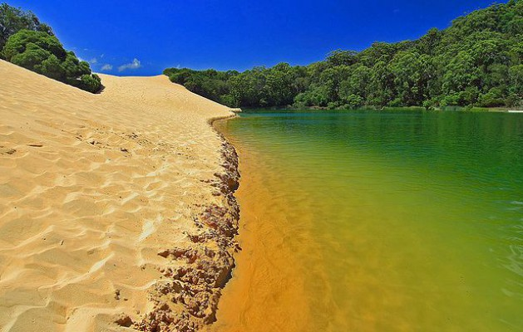

Slide 32
Sydney
Jest to jedna z najbardziej znanych
i największych metropolii świata,
obowiązkowy punkt dla większości turystów
w trakcie podróży po Krainie Kangurów.
Miasto jest także największym ośrodkiem miejskim południowego Pacyfiku.
To tutaj w 2000 roku odbyły się igrzyska olimpijskie.
W Sydney znajduje się wiele znanych
na całym świecie miejsc.

Slide 33
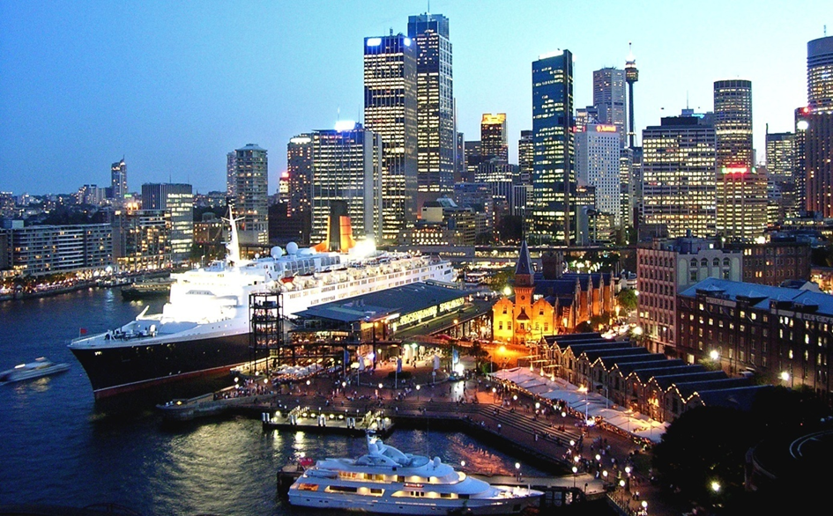

Slide 34
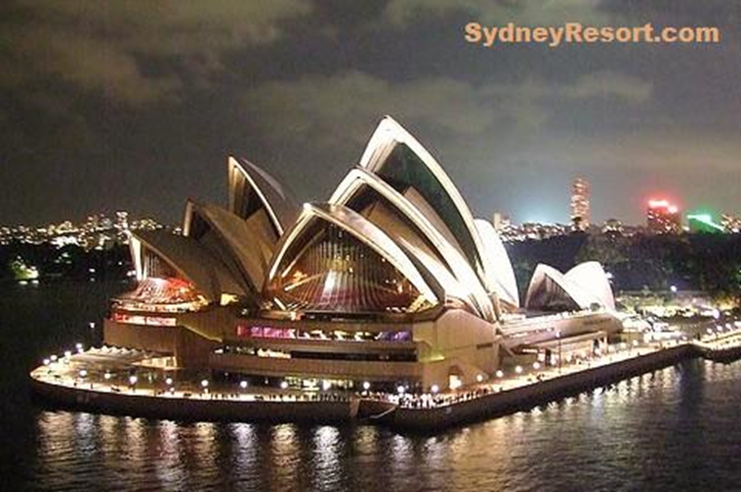
Opera House budynek w stylu nowoczesnego ekspresjonizmu. Wykonana została ze stali, betonu i szkła. Budynek opery został wpisany 28 czerwca 2007 roku na listę światowego dziedzictwa UNESCO

Slide 35
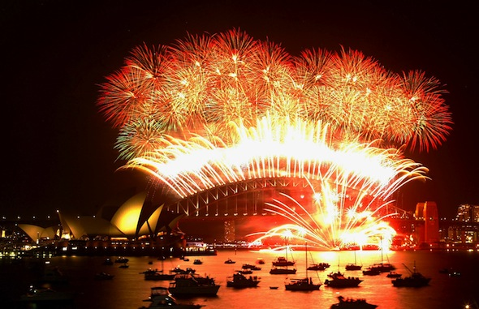
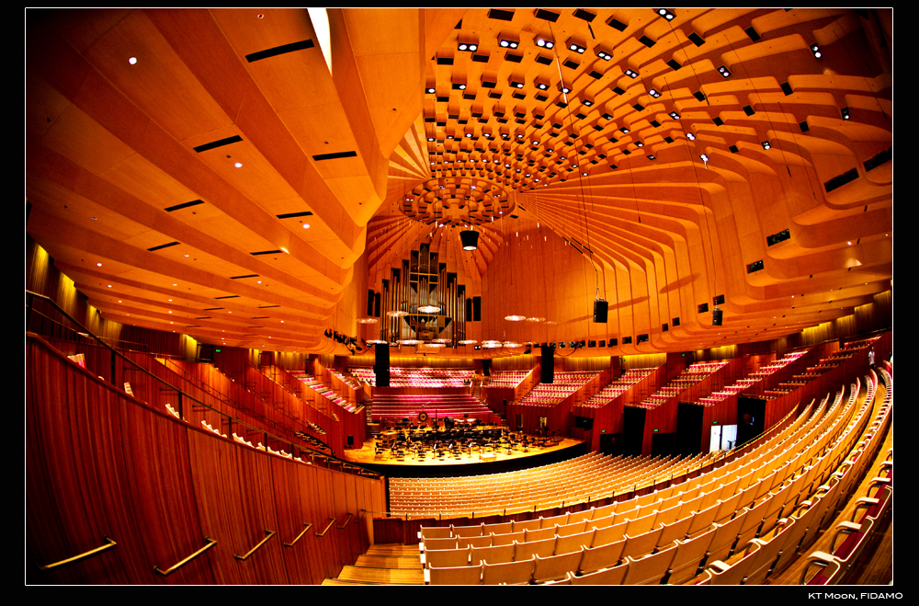

Slide 36
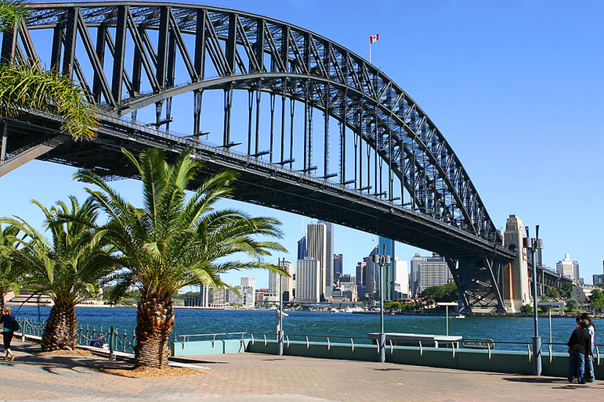
Most Harbour Sydney

Slide 37
Najstarsza dzielnica The Rock
to urodziwa,
pełna starych, odnowionych budynków, dzielnica leżąca
w bezpośrednim sąsiedztwie Opery
i Mostu

Slide 38
Sea Life Sydney Aquarium

Slide 40
Plaża Bondi jedna z największych plaż Sydney. Jej nazwa pochodzi od słowa boondi, co w języku zamieszkujących te tereny Aborygenów oznacza "hałas wywołany uderzeniem fali”

Slide 42
Moje wymarzone wakacje - Australia -
Sylwia Andrzejewska
klasa 2 gimnazjum

